Slide 1

Determinación de la cinética de los subtipos de anticuerpos anti SARS-CoV-2 en pacientes del Ecuador, mediante una prueba de ELISA, utilizando la proteína Spike recombinante como antígeno
Autor: Sarango Díaz, Jordan Alexis
Departamento de Ciencias de la Vida y de la Agricultura
Carrera de Ingeniería en Biotecnología
Trabajo de titulación, previo a la obtención del título de Ingeniero en Biotecnología
Director: Reyna Bello, Armando Ph.D.
Marzo del 2022

Slide 2
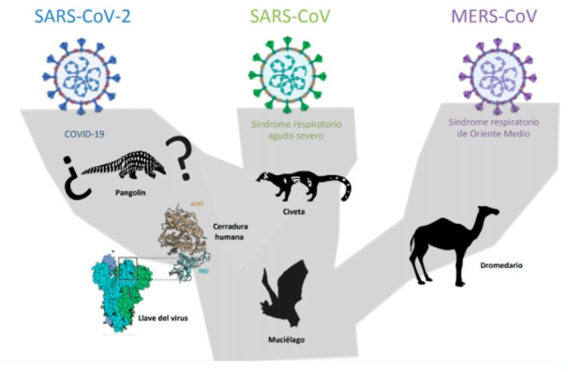

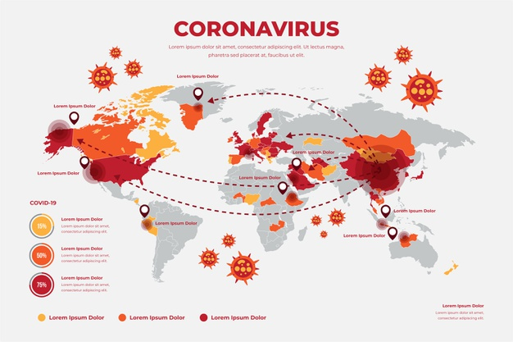
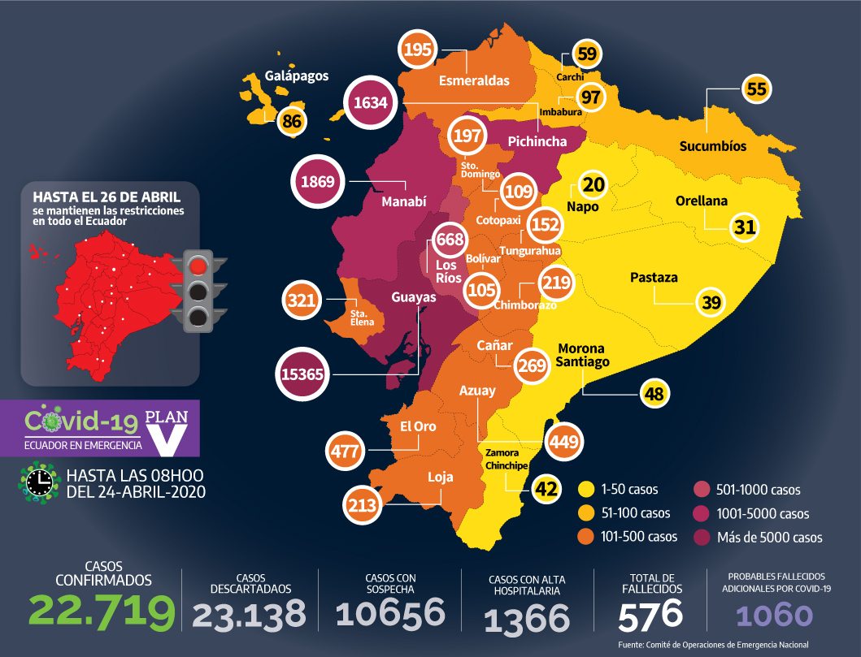
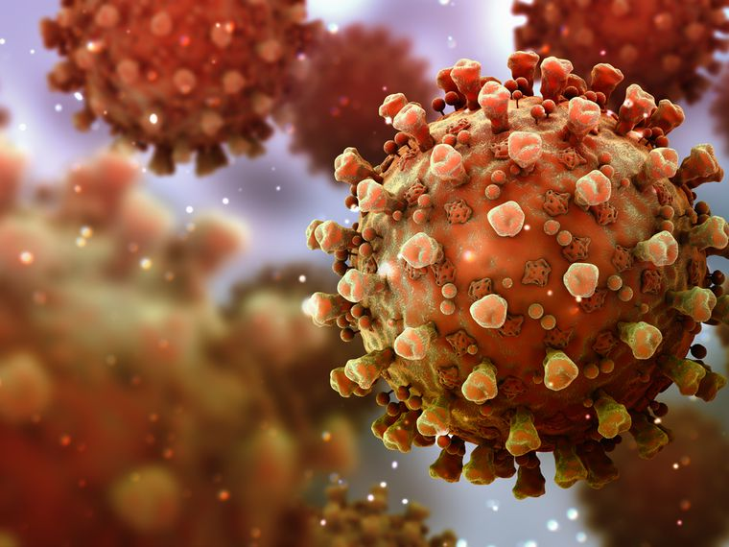
INTRODUCCIÓN
Origen:
Transmisión :
Casos:
Por gotas respiratorias y por contacto
A nivel mundial
En Ecuador
Los coronavirus son una serie de virus llamados así por su forma, ya que tienen una especie de corona alrededor del virión, del 'núcleo' del virus.

Slide 3
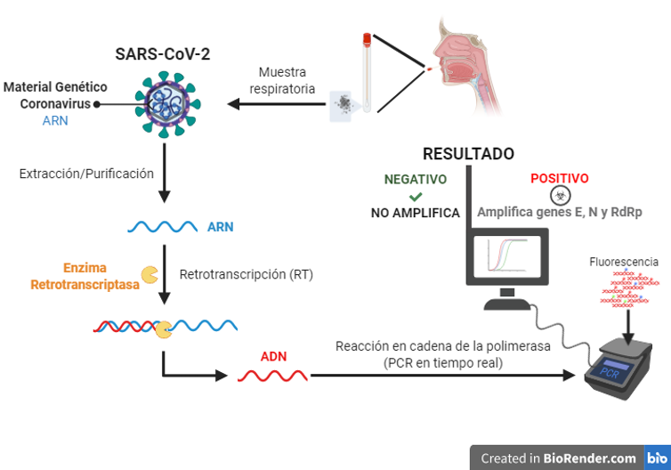

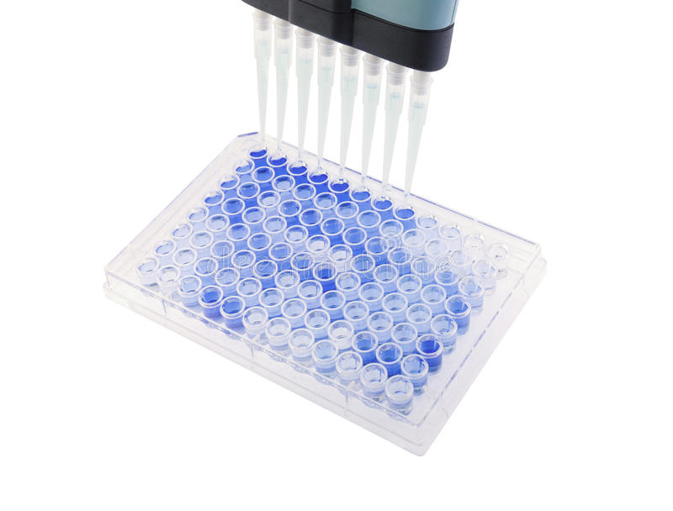
JUSTIFICACIÓN
Crisis de salud mundial
RT-qPCR
ELISA indirecto
La pandemia de COVID-19 afecta a los sectores social y económico
Requisitos estrictos para los entornos de laboratorio
La prueba de anticuerpos específicos de SARS‐CoV‐2 es una buena opción para el diagnóstico rápido, simple y altamente sensible de COVID‐19
Es costosa
Equipos específicos

Slide 4
OBJETIVOS
General:
Específicos:
Determinar de la cinética de los subtipos de anticuerpos anti SARS-CoV-2 en pacientes del Ecuador, mediante una prueba de ELISA, utilizando la proteína Spike recombinante como antígeno .
• Realizar la recolección de muestras sanguíneas a personas debidamente informadas del proyecto que participen de forma voluntaria.
• Determinar la mayor razón entre sueros positivos y negativos
• Determinar el punto de corte (cut off) para cada grupo de muestras a ser analizadas

Slide 5









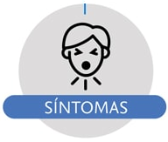
MARCO TEÓRICO
Generalidades del SARS-CoV-2
No existe fármaco viral eficaz
Oscila entre 4 y 7 días
Localización de casos
Higiene de manos frecuente
25% de pacientes
Detección de ARN
Pulmón centro de la enfermedad
Los Cov pertenecen al orden Nidovirales
Por contacto con secreciones respiratorias
Principal síntoma fiebre, acompañada por cefalea, mialgia y falta de aire

Slide 6
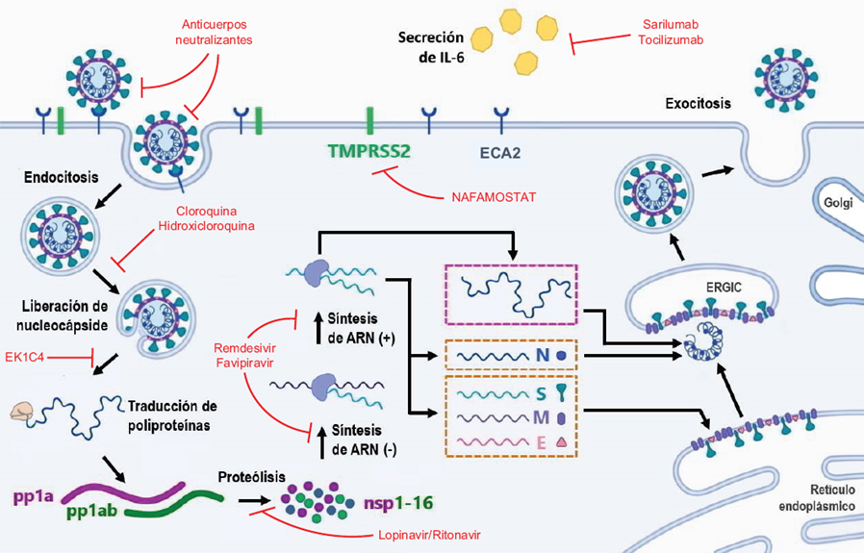
MARCO TEÓRICO
Virología del
SARS-CoV-2
Modelo 3D Creado en parte con BioRender.com, con información de (Fehr & Perlman, 2015a) y (Lim et al., 2016) SARS-CoV-2 (Ke et al., 2020)

Slide 7
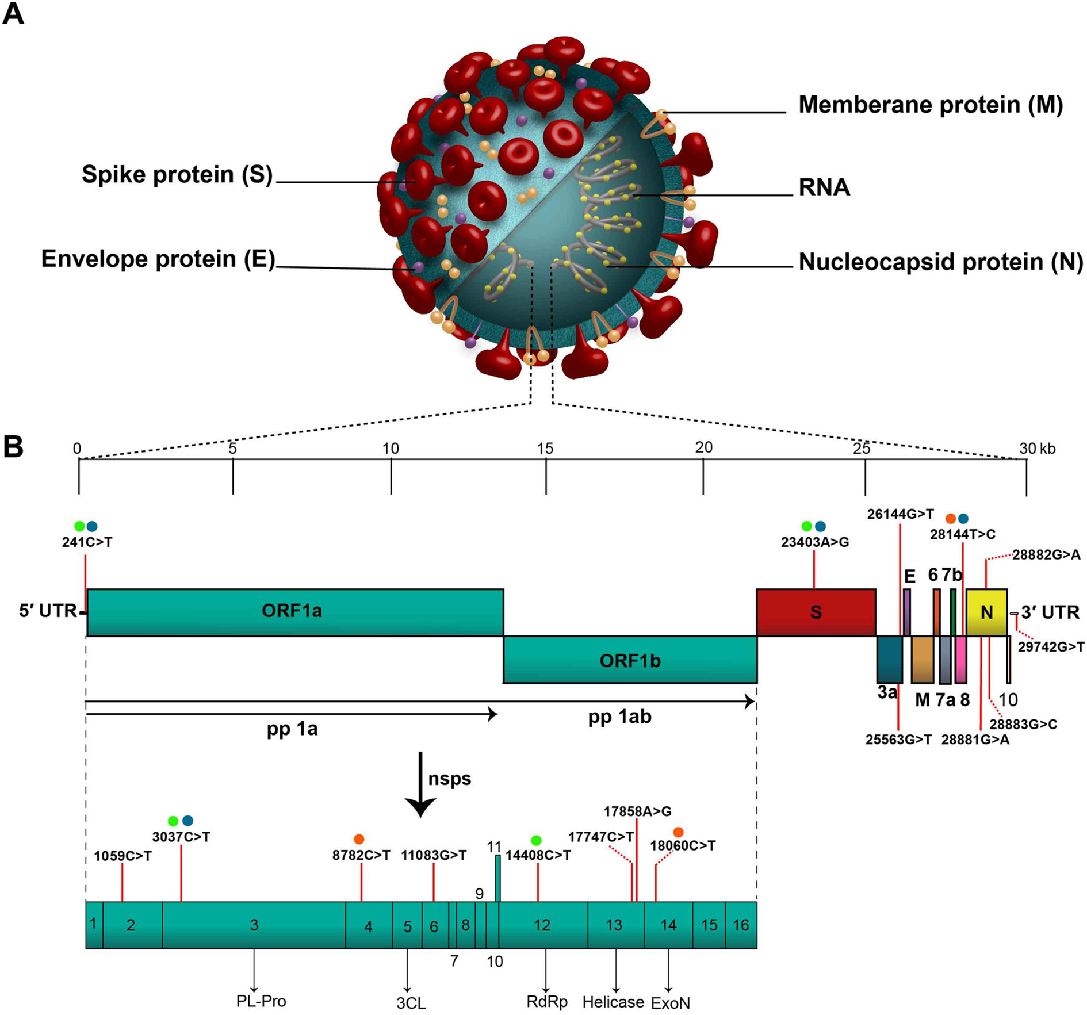
MARCO TEÓRICO
Genoma del SARS-CoV-2
El virus SARS-CoV-2 pertenece a los β-coronavirus (β-CoV); esta familia comprende virus de ARN monocatenario de sentido positivo, no segmentado y envuelto, con una estructura de caperuza en 5′ y una cola poli-A en 3′.
Principales proteínas del
SARS-CoV-2
Proteína S
Proteína de nucleocápside (N)
Proteína E
Tomado de Rahimi et al., (2021)

Slide 8
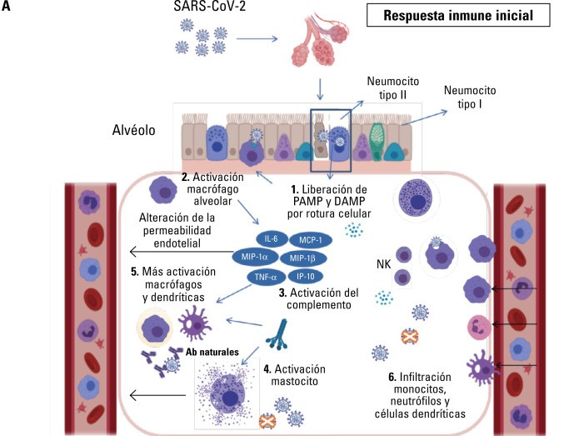
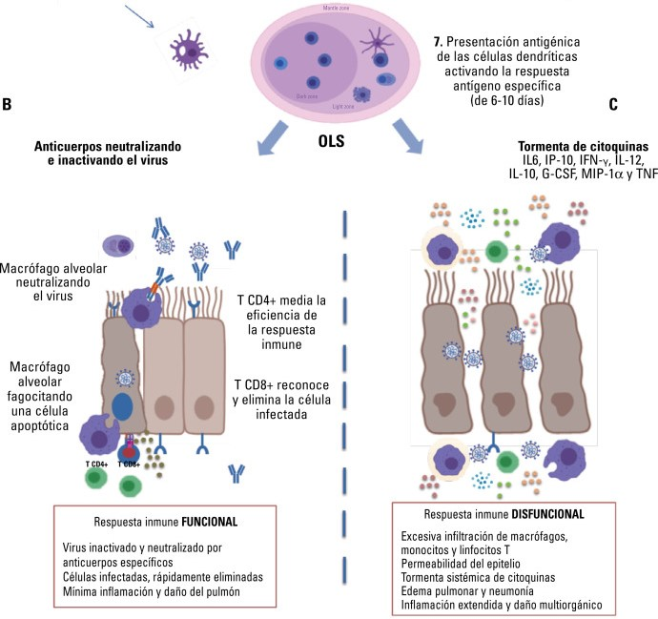
MARCO TEÓRICO
Respuesta inmune a la infección por SARS-Cov-2

Slide 9
MARCO TEÓRICO
Técnicas de Diagnóstico
 | RT-PCR (exudado nasofaríngeo /orofaringeo) | RT-PCR en exudado nasofaríngeo (Multiplex) | Test antigénicos rápidos de última generación (exudado nasofaríngeo) | Test de determinación de anticuerpos
Sensibilidad | 85-90% (Gold standard) | Similar al gold standard | • Sintomáticos: >95% • sintomáticos: (escasa evidencia) | Dependiente del tiempo desde inicio de síntomas • 1-5 d: <50% • 6-10 d: 50-75% • 10-20 d: >75% • >20 d: >90%
Especificidad | 85-90% (Gold standard) | Similar al gold standard | 95-99% | 90- 99%
Hisopo | Si | No | Si | No
Tiempo de respuesta | 1-6h | 2-6h | 15 min | 15 min-3 h
Toma de muestra por personal especializado | Si | Si | Si | Sí* / No** * Venopunción ** Sangre capilar

Slide 10
METODOLOGÍA
Obtención de las muestras
Reactivos específicos
Antígeno RBD:
Donado por Division of Infectious Diseases and Vaccinology, School of Public Health, University of California, Berkeley.
Sueros prepandemia (control negativos)
Proteína recombinante RBD-SARS-CoV-2 (rRBD).
Las muestras de sueros control (negativo) pre-pandemia (n=18), fueron donados por Zurita y Zurita Laboratorios sucursal de Cumbayá, Quito
Reactivos requeridos
Sueros problema (vacunados – no vacunados)
Albúmina Bovina Sérica (BSA)
Leche de SOYA descremada en polvo 5%
Conjugado: Anticuerpo secundario de cabra Anti IgG humana-conjugada con Peroxidasa de rábano picante (HRP)
Sustrato: Comprimidos de diclorhidrato de o-fenilendiamina (OPD)
Detergente Monolaurato de polioxietileno-20-sorbitán (Tween 20)
Peróxido de hidrogeno al 30%
Se recolectaron muestras problemas (vacunados y no vacunados) en la Ciudad de Santo Domingo de Los Tsáchilas, (n=25), procurando que los individuos vacunados tengan más de dos semanas de inmunizados contra la COVID-19

Slide 11
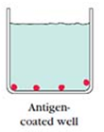
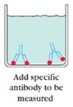
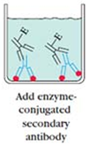
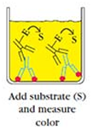
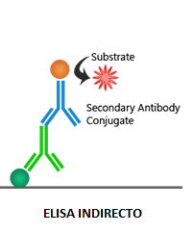
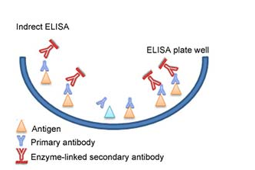
METODOLOGÍA
Estandarización ELISA indirecto contra proteína RBD
wash
wash
wash
Fijación de antígeno (RBD)
50 µL por pozo
Fase de Bloqueo
PBS-T/BSA (Solución de Bloqueo con Albumina Sérica) 4% p/v y PBS-T/L (Solución de Bloqueo con Leche de Soya) 5% p/v.
Unión Ag-Ac
Diluciones de los sueros en Buffer dilución (PBS-T/L)
Adición del conjugado:
100 µL del conjugado diluido en PBS-T/L.
Adición de Sustrato
(OPD) de 5 mg, que se diluyó en un frasco ámbar, con 10 mL de agua, previo al uso se añadió 5µL H2O2 30%
Parado de la reacción y lectura
Añadir 100 µL / pocillo de ácido clorhídrico 3N y leer a 450nm.
*Tiempos de cada etapa se siguió el protocolo establecido por el Instituto de Investigación en Zoonosis – CIZ

Slide 12
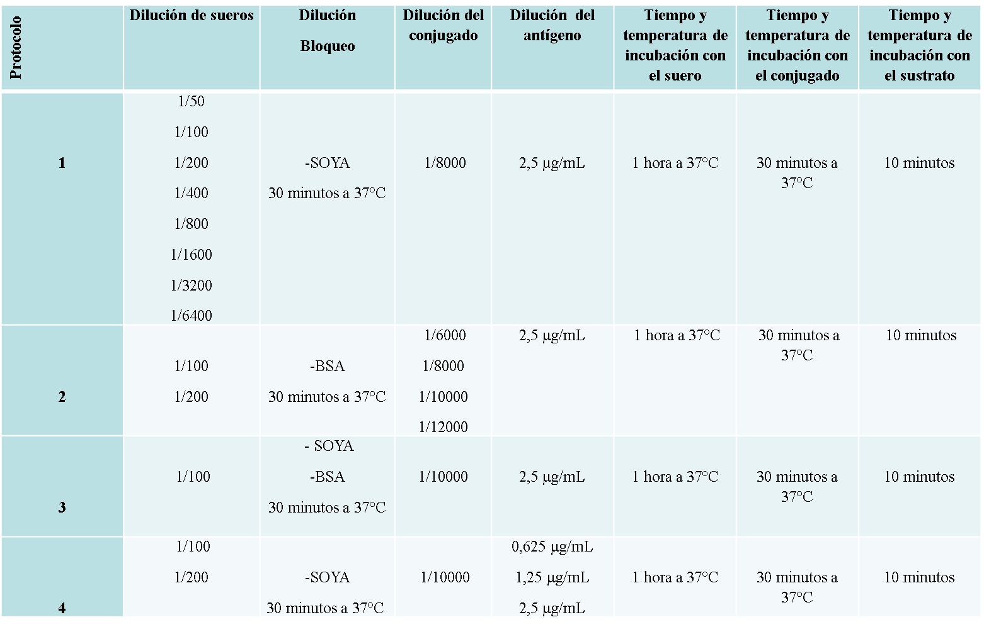
METODOLOGÍA
Protocolos usados en estandarización ELISA
*Tiempos de cada etapa se siguió el protocolo establecido por el Instituto de Investigación en Zoonosis – CIZ

Slide 13
METODOLOGÍA
Determinación del punto de corte del ELISA
Evaluación de la cinética de anticuerpos, en pacientes que sufrieron COVID-19 después de la segunda vacunación en comparación con sus propios sueros prevacunados, con una y dos dosis
$$Cut off=Media+2DS+o 3DS+o 4DE$$
 | Tipo de Vacuna | Prevacunación | 1ra Dosis | 2da Dosis | 2da Dosis con infección
Paciente 1 | BNT162B2 (Pfizer-BioNTech) | X | X | X | X
Paciente 2 | CoronaVac (Sinovac) | X | X |  | X
Paciente 3 | BNT162B2 (Pfizer-BioNTech) | X | X |  | X
Diluciones de:
Suero 1/100
Conjugado 1/10000
Antígeno 2,5μg/mL
20 sueros prepandemia

Slide 14
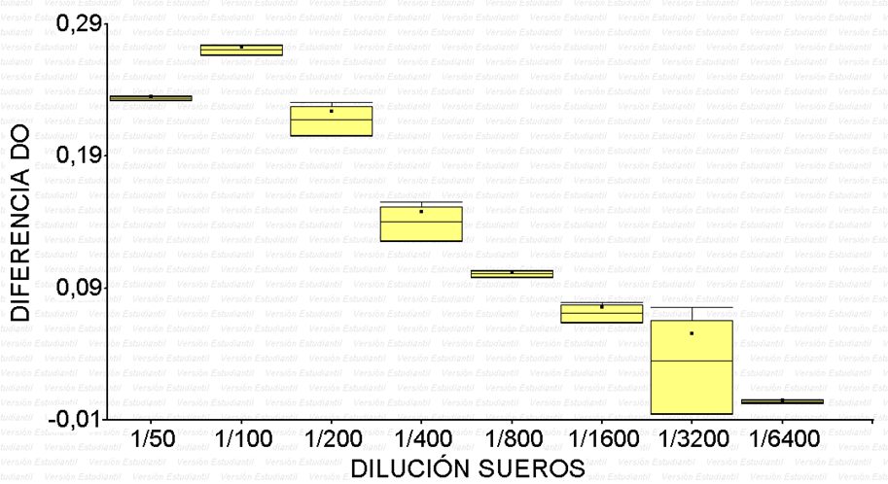
RESULTADOS Y DISCUSIÓN
Diferencias entre las diluciones de suero usando el protocolo 1
Análisis de Varianza para diluciones de suero
Prueba de significancia - Análisis Tukey (P˃0,05) de diluciones de sueros
La dilución 1/100 es la que mayormente se diferencia del resto de diluciones sueros positivos contra negativos

Slide 15
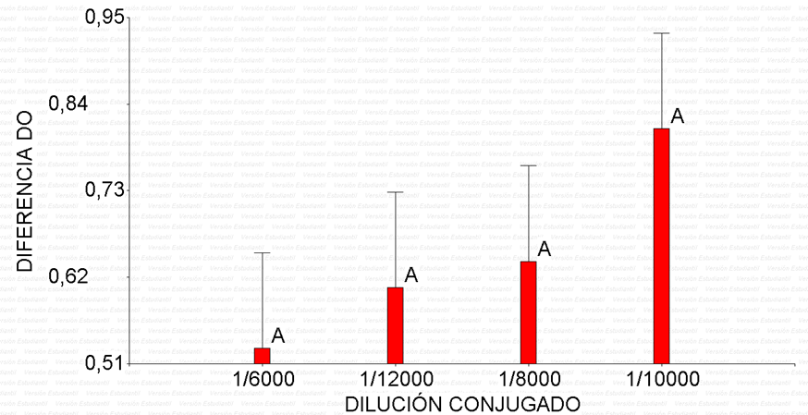
RESULTADOS Y DISCUSIÓN
Diluciones del Conjugado anticuerpo secundario de cabra Anti IgG humana-conjugada con HRP
ANOVA de diluciones de Conjugado
Prueba de significancia - Análisis Tukey (P˃0,05) de diluciones del Conjugado
La grupo dilución que visualmente se aprecia más alejado en comparación del resto es la dilución 1/10000.

Slide 16
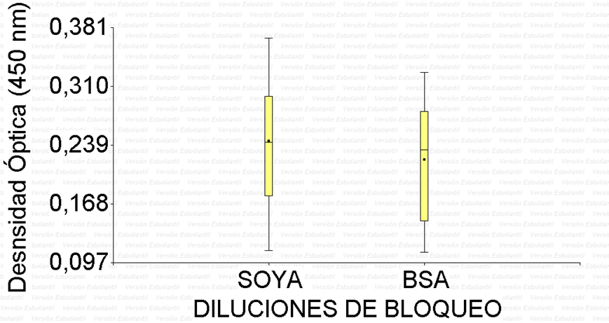
RESULTADOS Y DISCUSIÓN
Soluciones de Boqueo ( BSA o Soya)
ANOVA de Soluciones de Bloqueo
Prueba de significancia - Análisis Tukey (P˃0,05) de diluciones de Bloqueo
No hay efecto relevante en la densidad óptica por el uso de estas dos diluciones

Slide 17
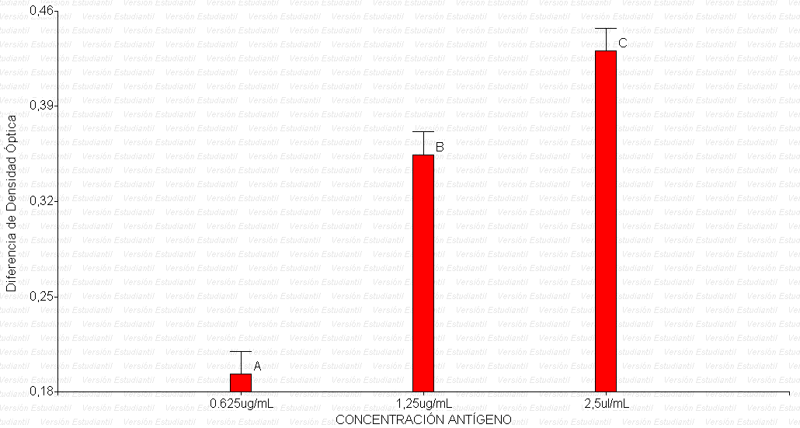
RESULTADOS Y DISCUSIÓN
Diluciones de Antígeno (RBD)
ANOVA de Concentración de Antígeno
prueba de significancia - Análisis Tukey (P˃0,05) de diluciones de Antígeno
No hay efecto relevante en la densidad óptica por el uso de estas dos diluciones

Slide 18
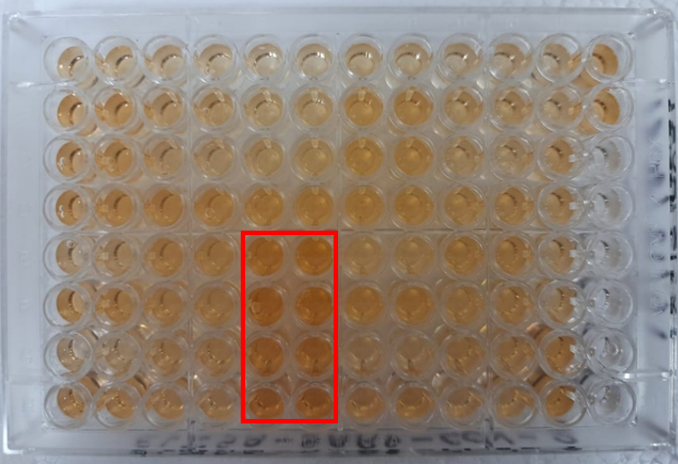
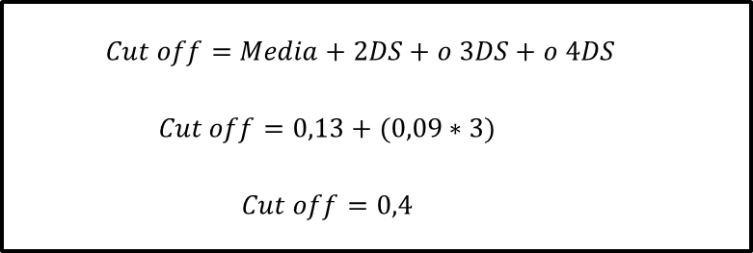
RESULTADOS Y DISCUSIÓN
Determinación de la Línea de corte del ELISA estandarizado
Determinación del Cut off
Protocolo 4
Absorbancia a 450nm de 20 sueros NEGATIVOS prepandemia
Media y desviación estándar
$$Cut off=Media+2DS+o 3DS+o 4DS$$
$$Cut off=0,13+(0,09∗3)$$
$$Cut off=0,4$$
Nota. El rectángulo rojo que se muestra en el gráfico, son sueros positivos, se usaron para establecer diferencias más visuales en el ELISA

Slide 19
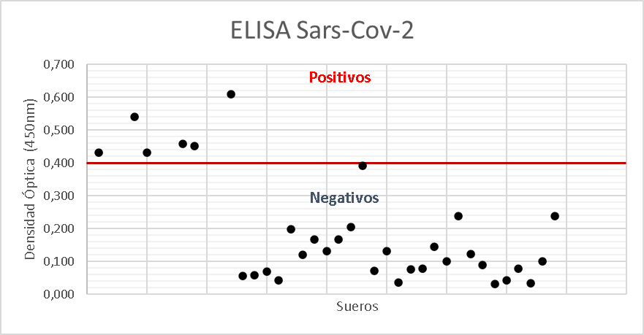
RESULTADOS Y DISCUSIÓN
Resultados de D.O de muestras positivas y negativas siguiendo los parámetros del protocolo número 4
Determinación del Cut off
 | Diluciones | Tiempo y Temperatura
Sueros | 1/100 | 1 hora a 37°C
Conjugado | 1/10000 | 30 minutos a 37°C
Bloqueo | Leche de Soya | 30 minutos a 37°C
Antígeno | 2.64µg/mL | 24 horas a Temp ambiente
Nota. Línea roja es el cut off que permite la discriminación entre sueros positivos y negativos

Slide 20
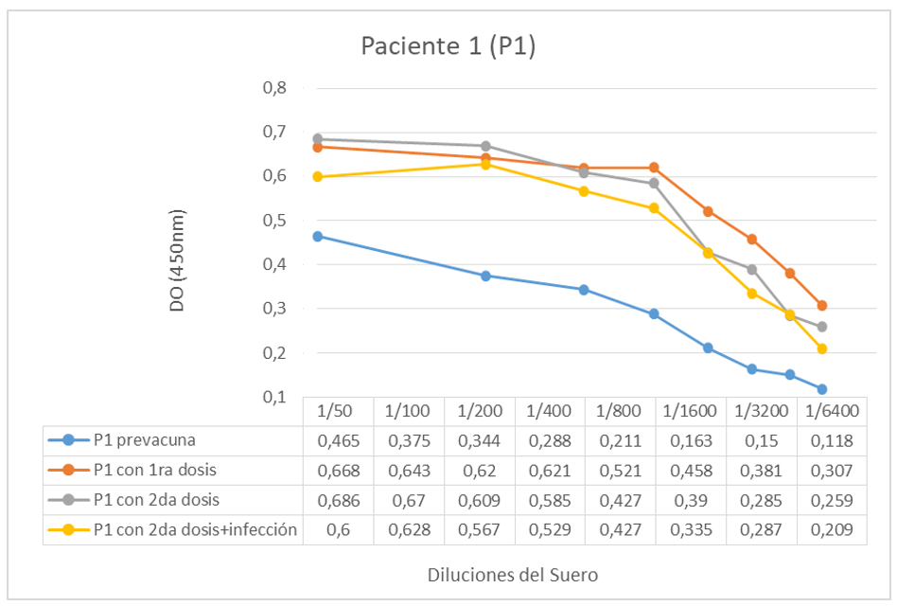
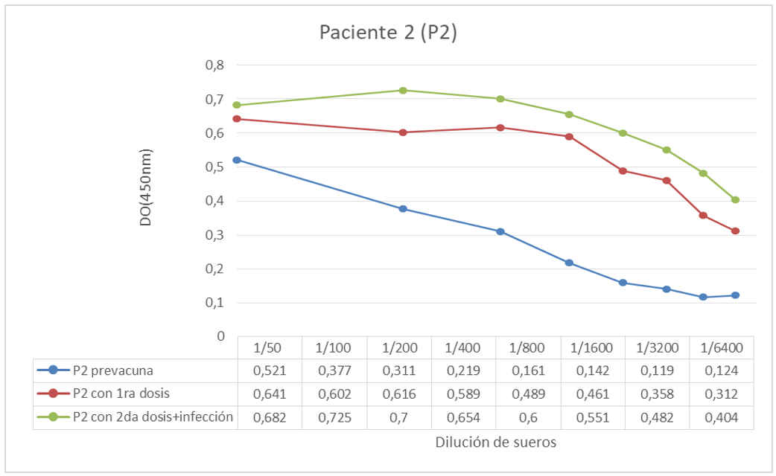
RESULTADOS Y DISCUSIÓN
Evaluación de la cinética de anticuerpos, en pacientes con varias dosis de vacunas, diferentes tipos de vacunas y vacunados que se contagiaron del SARS-CoV-2
Cinética de anticuerpos Paciente 1
Cinética de anticuerpos Paciente 2

Slide 21
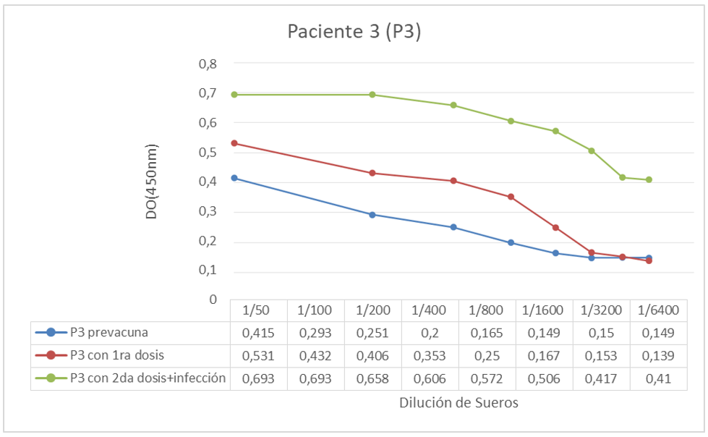
RESULTADOS Y DISCUSIÓN
Evaluación de la cinética de anticuerpos, en pacientes con varias dosis de vacunas, diferentes tipos de vacunas y vacunados que se contagiaron del SARS-CoV-2
Cinética de anticuerpos Paciente3

Slide 22
CONCLUSIONES
Se estableció un protocolo para un ELISA fácil de realizar y robusto y para la detección de respuestas de anticuerpos contra el SARS-CoV-2 dirigidos a la proteína RBD del virus. El protocolo N°4 establecido durante el trabajo y que permitió discriminar de manera más notoria los sueros positivos de los negativos, constó de las siguientes condiciones: dilución de sueros 1/100, conjugado 1/10000, con Bloqueo de leche de Soya 30 minutos, concentración de antígeno 2.64µg/ml y los tiempos, 1 hora de incubación se los sueros, 30 minutos de conjugado, 10 minutos de sustrato
La solución de Bloqueo de Leche de Soya es la más práctica para este ensayo, ya que reduce costos, es de fácil adquisición y además se comprobó que no presenta diferencia significativa en las lecturas de densidad óptica al compararlo con BSA.
Variables como la concentración de Conjugado, deben estandarizarse en cada laboratorio al igual que el punto de corte

Slide 23
CONCLUSIONES
En lo que respecta a la concentración del antígeno (2,5ug/mL), se concluye que está dentro de los valores usados en la mayoría de los estudios, que han trabajado con la estandarización de ensayos serológicos contra el SARS-CoV-2.
Se constató que dependiendo de la vacuna aplicada la positividad de IgG era más alta, en este caso la vacuna BNT162b2 de Pfizer-BioNTech mostró niveles de anticuerpos más elevados en comparación a CoronaVac de Sinovac, además la vacuna de Pfizer-BioNTech evidenció que mantuvo una seropositividad por más tiempo que la vacuna de Sinovac
Este tipo de ensayos son de gran ayuda para monitorear la positividad de IgG de la población al SARS-CoV-2 en presencia o ausencia de vacunación y determinar la disminución de anticuerpos a lo largo del tiempo, lo que proporciona datos que son de gran utilidad para evaluar futuras estrategias de vacunación.

Slide 24
RECOMENDACIONES
Se recomienda realizar el mismo estudio haciendo un seguimiento a más pacientes y verificar en que lapso de tiempo los niveles de anticuerpos comienzan a disminuir con diferentes vacunas.
Se recomienda que el nivel de cut off se estandarice en cada laboratorio, además de calcularlo para cada grupo de muestras que se procesan.
Realizar alícuotas de las muestras de suero en diferentes tubos eppendorf para que en el proceso de congelación y descongelación se tenga siempre sueros sin descongelar, pues los niveles de anticuerpos tienden a disminuir al realizar continuamente este proceso.

Slide 25

AGRADECIMIENTOS
A Armando Reyna , Vanessa Armijos y Katty Medina
A Mateo Botero
A Hugo Andrade
A Jefferson Jumbo
A Génesis Dela
A Kevin Cando
A Alisson Pérez
A mi familia

Slide 26
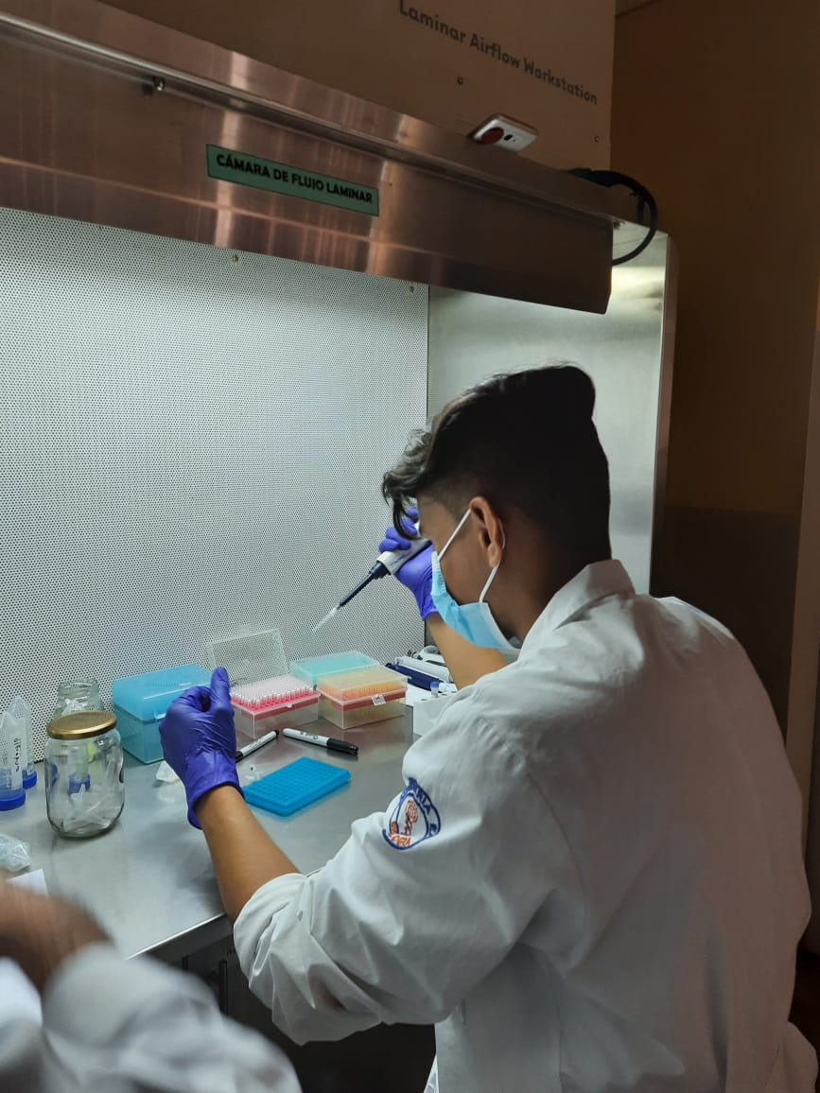
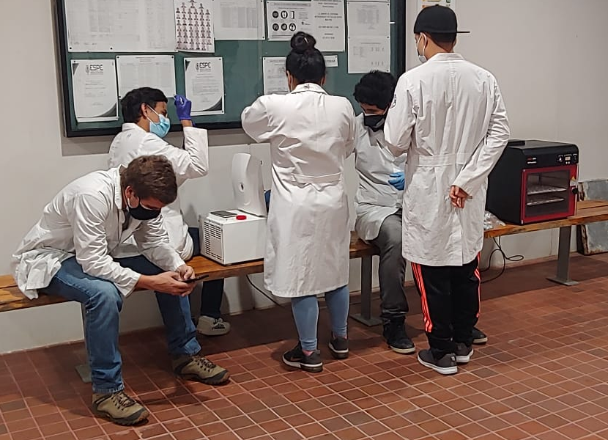
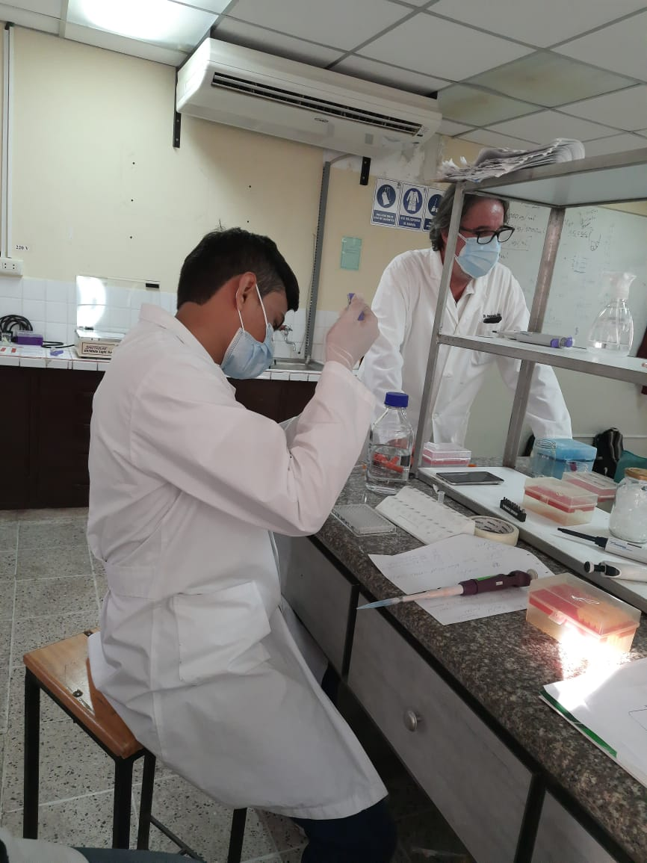
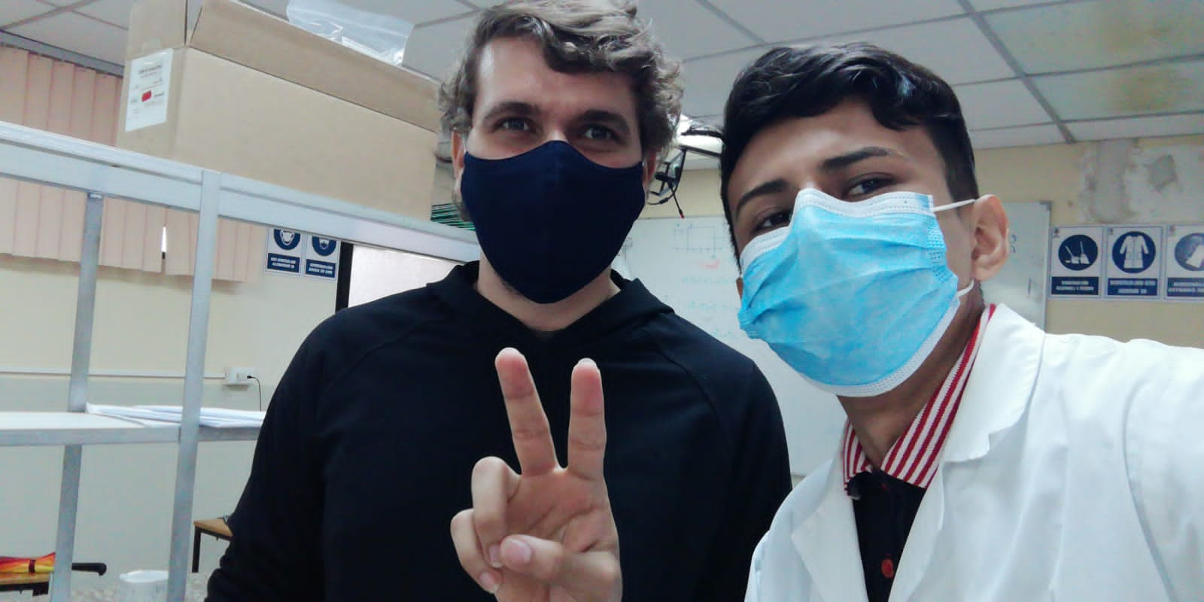
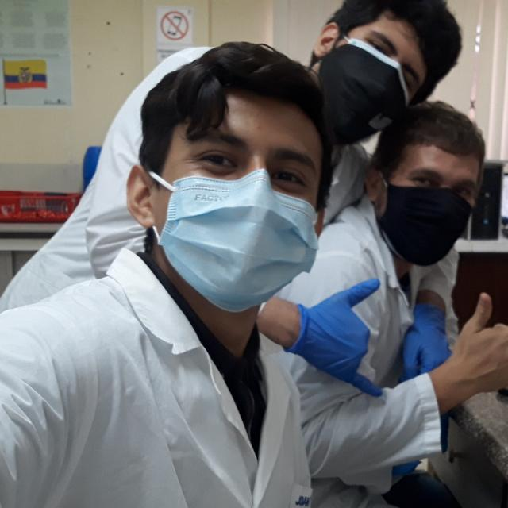
MUCHAS GRACIAS

